Slide 1
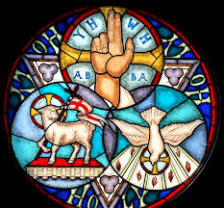
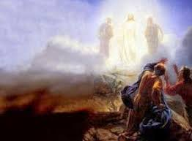
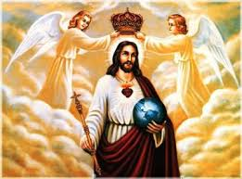
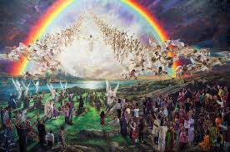
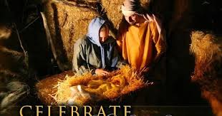
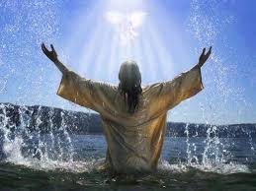
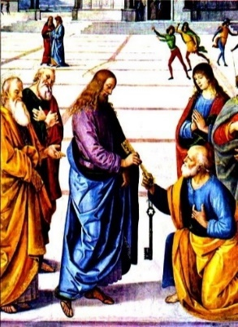
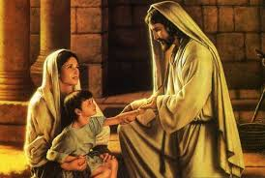
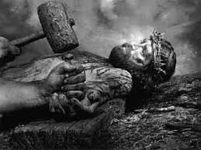
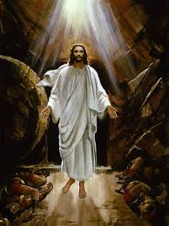
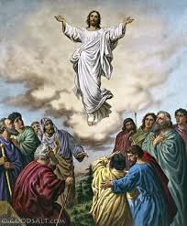
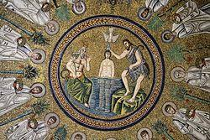
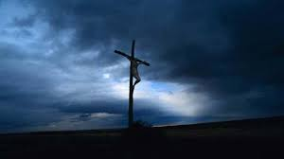
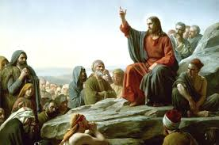
PRIBADI DAN NATUR YESUS KRISTUS
Drs. Roedy Silitonga, M.A.,M.Th.

Slide 2
KEILAHIAN KRISTUS
Jehoshua (Yos.1:1; Za.3:1) berasal dari akar kata Yasha’ menyelamatkan atau kata Hoshea (Bil.13:8, 16; Ul. 32:44) penebusan atau kepastian keselamatan.
Kristus, jabatan yang identik dengan Mesias “Yang diurapi” (Kel.29:7; Im.4:3; Hak.9:8; 1Sam.9:16; 10;1; 1Raj.19:16; Mzm.105:15; Yes.61;1). Pengurapan merupakan tanda yang nampak bagi (i) seseorang untuk menduduki jabatan; (ii) peneguhan suatu hubungan sakral; (iii) suatu pencurahan Roh kepada yang diurapi.
Anak Manusia, gelar yang dinubuatkan Daniel. Vos menggolongkan pemakaian nama ini dalam empat golongan (a) kedatangan eskatologis Anak Manusia; (b) penderitaan Tuhan Yesus, kematian dan kebangkitan-Nya; (c) sisi manusia surgawi yang istimewa;(d) natur manusia-Nya.
Anak Allah, dalam PL ditujukan bagi (a) bangsa Israel, Kel. 4:22; (b) para pemimpin Israel ket. raja Daud, 2Sam.7:14; (c) para malaikat, Ayb. 1:6; (d) orang-orang yang setia dan taat (Kej.6:2; Mzm. 3:15). Sedangkan dalam PB ditujukan bagi (a) jabatan Mesianik; (b) keilahian Yesus (Mat.11:27; 14:28-33; 16:16); (c) kelahiran-Nya (Mat. 1:18-24; Yoh. 1:13); (d) etis-religius (Mat.17:24-27).

Slide 3
KEILAHIAN KRISTUS
Kurios, dipakai untuk menyebut nama Allah dalam Septuaginta: (a) nama yang setara dengan YHWH; (b) pengganti nama Adonai; (c) gelar penghormatan kepada Allah (Yos. 3:11; Mzm. 97:5). Dalam PB terdapat tiga penerapan: (a) sapaan hormat dan amat menghargai, Mat. 8:2; 20:33; (b) pernyataan kepemilikan dan otoritas, Mat. 21:3; 24:42; (c) dengan pengertian otoritas tertinggi, sifat yang sangat dimuliakan setara dengan nama Allah (Mrk. 12:36, 37; Luk. 2;11; 3:4; Kis. 2:36; I Kor. 12:3; Flp. 2:11).
Raja atas segala raja dan Tuan atas segala yang dipertuan. Kristus menyatakan kekuasaan-Nya yang tiada tara di langit dan di bumi dan seluruh mahluk ditaklukkan di bawah kaki-Nya dan setiap yang bernafas menyembah-Nya.
Nama-nama lain: (a) Adam Kedua, Kristus memiliki natur manusia, tanpa dosa, tidak ada benih dosa, dan tidak pernah berbuat dosa. (b) Anak Domba Allah, Kristus adalah satu-satunya kurban keselamatan dan kurban pendamaian yang disediakan Allah bagi umat-Nya. (c) Penghibur, mengingatkan umat Tuhan bahwa Kristus setia menghibur dengan kasih dan kebenaran. (d) Penasehat Ajaib, Kristus berbicara penuh kuasa dan memperbarui hidup dan kehidupan umat-Nya.

Slide 4
KEILAHIAN KRISTUS
Bukti Alkitab. Pertama, PL, nubuat Mesias Ilahi (Mzm. 2:6-12; 45:6,7; 110:1; Yes. 9:6; Yer. 23:6; Dan. 7:13; Mi. 5:2; Za. 13:7; Mal. 3:1; Kedua, Surat Paulus dan tulisan Yohanes (Yoh. 1:1-3,14,18; 2:24,25; 3:16-18,35,36; Rm. 1:7; 9:5; I Kor. 1:1-3; 2:8; Gal.2:20; 4:4; Flp. 2:6; Kol. 1:15-20; 2:9); Ketiga, Surat Ibrani (Ibr. 1:3; 4 – 2:9; 3:1-6); Keempat, Injil Sinoptik (Mat. 5:17; 9:6; 11:1-6, 27; 14:33; 25:31; Mrk. 8:38);
Kesaksian Kristus. (a) Anak Tunggal Bapa (Mat. 11:27; 21: 37-38; 22:41-46; 24:36; 28:19); (b) Allah adalah Bapa-Nya (Mat. 7:21; 10;32, 33; 11:27; 12:50; 15:13; 16:17; 18:10); (c) Anak Tunggal Allah (Yoh. 3:13; 5:17, 18, 19-27; 6:37-40, 57; 8:34-36; 10:17,18,30, 35); (d) Pengampun dosa (Mrk. 2:15); (e) Hakim yang menghakimi dunia (Mat. 25:31-46); (f) TUHAN atas hari Sabat (Mrk. 2:27-28); (g) Satu dengan BAPA (Yoh. 10:30; 14:7-9; 8:58); (h) Perkataan Yesus Kristus setara dengan isi seluruh PL (Mat. 5:21-22; 27-28); (i) Memiliki kuasa atas kehidupan dan kematian (Yoh. 5:21; 11:25); (j) Ego emi , I am that I am “Aku sebagaimana Aku adanya” (Kel. 3:14)

Slide 5
IMPLIKASI KEILAHIAN KRISTUS
Pengenalan yang benar akan Allah. Hubungan intim dengan Allah, Pencipta semesta alam dan segala mahluk hanya dapat dimungkinkan melalui Yesus Kristus.
Penebusan tersedia bagi kita yang telah ditetapkan Allah di dalam kekekalan. Anak Allah menjadi manusia untuk menderita, mati di kayu salib dan bangkit dari kubur untuk menggenapkan seluruh penebusan Allah atas umat-Nya.
Allah dan manusia telah bersekutu kembali di dalam dan melalui Yesus Kristus. Jalan pendamaian dan kehidupan telah disediakan Allah bagi umat-Nya.
Menyembah Yesus Kristus itu layak untuk selama-lamanya. Karena tidak seorang pun yang seperti Kristus. Hanya Kristus satu-satu yang hidup, transenden dan imanen.

Slide 6
KEMANUSIAAN KRISTUS
Bukti Alkitab Kemanusiaan Yesus Kristus. Pertama, Alkitab menolak ajaran Gnosticism karena menolak kemanusiaan Kristus. Alkitab menolak ajaran Docetism dan Apollinarianism karena telah menyangkal natur manusia Kristus. Anak Allah mengambil dan menambahkan natur manusia ke dalam pribadi-Nya. Kedua, Alkitab tidak hanya memberi penekanan pada natur manusia. Akitab menolak penekanan pada kemanusiaan Yesus dari ajaran humanitarianism, Yesus, manusia sempurna dan cenderung mengabaikan fakta keilahian –Nya
Alkitab Menunjukkan Kemanusiaan Yesus. Pertama, Yesus menyebut diri-Nya “Anak Manusia” seratus persen manusia, bertubuh sama seperti layaknya manusia (Yoh. 8:40; Kis. 2:22; Rm. 5:15; 1 Kor. 15:21). Kedua, Yesus memiliki esensi natur manusia, tubuh jasmani dan akal. Artinya menjalankan hidup sama seperti manusia (Mat. 26:26, 28, 38; Luk. 23:46; 24:39; Yoh. 11:33; Ibr. 2:14). Ketiga, Yesus mempunyai kebutuhan dan penderitaan: lapar, haus, lelah, sedih, dll. (Luk. 2:40, 52; Ibr. 2:10, 18; 5:8). Keempat, Yesus memilik pengalaman biasa sebagai manusia. Kristus menjalani kehidupan seperti layaknya manusia (Mat. 4:2; 8:24; 9:36; Mrk. 3:5; Luk. 22:44; Yoh. 4:6; 11:35; 12:27; 19:28, 30; Ibr. 5:7).

Slide 7
KEMANUSIAAN KRISTUS
Pembuktian Kemanusiaan Yesus: (1) Bukti sejarah kelahiran, pelayanan, penderitaan, kematian, kebangkitan dan kenaikan Kristus tidak dapat terbantahkan dan tidak dapat ditolak oleh siapa pun dan apa pun. (2) Bukti perkataan Kristus Kristus direkam dan dipahami semua orang yang ada di sekitar pelayanan dan zaman itu. Ada ratusan saksi mata kehidupan Kristus (Yoh. 8:40; Rm. 5:15; 1 Kor. 15:21). (3) Bukti keberadaan tubuh jasmani Kristus realistis menjelaskan kehadiran Allah bukanlah imajinasi atau ilusi (Mat. 26:26; Luk. 23:46), (4) Bukti penderitaan dan pengamalan dicobai dalam hidup-Nya di bumi. Kristus itu manusia sempurna dan mutlak tidak berdosa. Yesus Kristus, Pribadi kudus, benar, dan tidak pernah berbuat dosa.
Bukti Kemanusiaan Yesus tidak berdosa; (1) Yesus memiliki kesempurnaan natural, moral dan ketidakberdosaan; karena ikatan esensial antara natur manusia dan natur Ilahi. Keadaan Kristus dalam dua natur tidak dapat dipisahkan dan tidak dapat dicampur. (2) Ketidakberdosaan Yesus tidak terbantahkan, baik kesaksian dari para pengikut-Nya dan kesaksian dari para musuh-Nya (Luk.1:35; Yoh.8:46; 14:30; 2Kor.5:21; Ibr.4:15; 9:14; 1Ptr.2:22; 1Yoh.3:5). (3) Yesus satu-satuanya manusia yang ideal yang menjalankan misi Allah di bumi secara sempurna (Ibr. 2:8, 9; 1 Kor. 15:45; 2 Kor. 3;18; Flp. 3:21).

Slide 8
IMPLIKASI KEMANUSIAAN KRISTUS
Kematian Yesus mendamaikan manusia dan Allah. Umat Tuhan mendapatkan kembali hubungan rohani dengan Allah secara pribadi dan komunitas. Allah menyertai umat-Nya dalam menjalankan misi-Nya di bumi.
Yesus benar-benar menaruh simpati dan bersyafaat bagi umat-Nya. Karya Kristus bersyafaat bagi orang percaya dan menyempurnakan setiap ibadah, doa, dan harapan di hadapan Allah yang mulia.
Yesus menyatakan sifat manusia sejati. Dia disunat, dididik dalam keluarga Yusuf-Maria, dibesarkan dalam budaya Yahudi; usia 12 tahun Kristus di bawah ke Bait Allah di Yerusalem; usia 30 tahun menerima baptisan sesuai kehendak Allah.
Yesus menjadi teladan umat-Nya. Dia adalah teladan sempurna, tidak bercacat cela. Tidak ada seorang pun yang layak dan berkenan menjadi teladan selain Kristus.
Sifat manusia itu baik, keadaan itu dibuktikan pada kehidupan Kristus. Tidak ada seorang pun yang baik, namun Kristus hidup dalam kebaikan sejati.
Allah transenden secara total dan berbeda dengan ciptaan-Nya. Namun bukan berarti Allah tidak terhampiri. Karena Anak Allah hadir dalam sejarah dan bekerja di dalam sejarah (1Yoh. 1:1-3).

Slide 9
UNIPERSONALITAS KRISTUS: SATU PRIBADI DAN DUA NATUR
Konsili Chalcedon (451). Pribadi Kristus itu “dikenal dalam dua natur, tidak tercampur, tidak berubah, tidak terbagi, tidak terpisah, perbedaan kedua natur sama sekali tidak disingkirkan oleh kesatuan kedua natur itu; tetapi sifat masing-masing natur tetap dipertahankan dan ada bersama-sama dalam satu pribadi dan satu subsistensi; tidak saling terpisah atau terbagi menjadi dua pribadi.”
Inkarnasi Anak Allah. Anak Allah mengambil bagi diri-Nya sendiri kemanusiaan kita. Kemanusiaan Anak ditambahkan ke dalam Pribadi-Nya tanpa mengubah atau mempengaruhi keadaan ke-Allah-an-Nya. Peristiwa inkarnasi adalah misteri yang melampaui penjelasan. Sekalipun ada berbagai cara pendekatan untuk mengerti inkarnasi Anak Allah menjadi manusia. Semakin dijelaskan dan dipahami dengan pendekatan manusia, semakin terjadi pergeseran pengertian akan makna inkarnasi yang sesungguhnya.
Pribadi dua natur. (1) Natur adalah seluruh kualitas esensial dari sesuatu yang menjadikannya sesuatu itu sebagaimana dia adanya. (2) Pribadi adalah substansi yang lengkap yang diperlengkapi dengan pikiran, dan tanggung jawab atas segala tindakannya.
Pernyataan gereja akan Pribadi Kristus. (1) Hanya ada satu Pribadi dalam Pengantara ialah logos. (2) Natur manusia Kristus tidak membentuk satu pribadi manusia. (3) Natur manusia Kristus ada dalam Pribadi-Nya. (4) Natur manusia Kristus sempurna dan lengkap. (5) Ada kesadaran kehendak sebagai natur di dalam Pribadi-Nya. (6) Pribadi Ilahi kekal yang memiliki natur ilahi kekal dan mengenakan natur manusia pada-Nya.

Slide 10
UNIPERSONALITAS KRISTUS: SATU PRIBADI DAN DUA NATUR
Bukti Alkitab mengenai Pribadi Kristus. (1) Alkitab tidak mengajarkan Kristus memiliki dua pribadi (Mzm.2:7; 40:7, 8; Yoh.17:1, 4, 5, 21; 3:11). (2) Dua natur sebagai kesatuan dalam satu Pribadi, bukan abstrak tetapi konkrit (Yoh.1:14; Rm.1:3; Gal.4:4,5; Flp.2:6-11; Gal.4:4; 9:5; 1Yoh.4:2, 3). (3) Atribut dan tindakan ilahi dijadikan predikat pribadi dengan sebutan-Nya menggunakan gelar manusia (Yoh.3:13; 6:62; Rm.9:5).
Akibat Unipersonalitas Kristus: (1) Natur Ilahi-Nya tidak berubah sekalipun natur manusia ditambahkan kepada Pribadi-Nya. (2) Ada tiga cara komunikasi antar dua natur sejak inkarnasi: (a) komunikasi antar sifat, yang tak terbatas dan yang terbatas; (b) komunikasi dalam penyelamatan, sebagai karya pribadi yang menebus, dimana kedua natur Kristus bekerja secara senergi khusus dan berkarya; (c) anugerah Allah itu dipersatukan dengan logos dan anugerah itu di dalam manusia akan memperbaharui pribadi. (3) Pribadi manusia-Allah adalah obyek doa bagi setiap orang percaya dan Pribadi yang selalu disembah oleh umat Tuhan di segala tempat dan di setiap zaman.

Slide 11
SUMBER BUKU
Buku Wajib
Herman Bavinck, Dogmatika Reformed – Jilid 3: Dosa dan Keselamatan di dalam Kristus, terjemahan Ichwei G. Indra dan Irwan Tjulianto (Surabaya: Momentum, 2016), Bag.II, Bab 6, hlm.287-395.
Louis Berkhof, Teologi Sistematika: Doktrin Manusia (Surabaya: Momentum, 2012), Bag. 3, Bab 1-4, hlm.177-238.
Millard J. Erickson, Teologi Kristen Volume 2 (Malang: Gandum Mas), 20030, Bag.7, Bab 31, hlm.289-316; Bab 34, hlm.371-390.
Wayne G. Grudem, Systematic Theology: An Introduction To Biblical Doctrine (Downers Grove, Illinois: InterVarsity Press,1994), Ch. 26, p.456-491.

